Slide 1



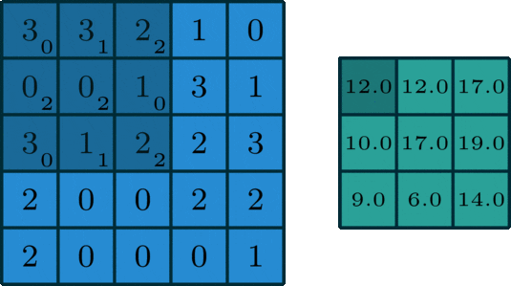
Двумерная свертка
https://neurohive.io/ru/osnovy-data-science/glubokaya-svertochnaja-nejronnaja-set/

Slide 2
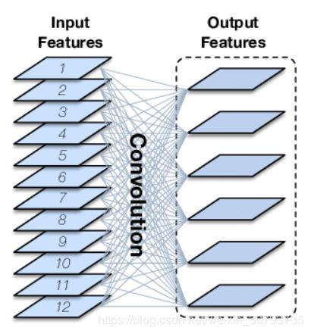
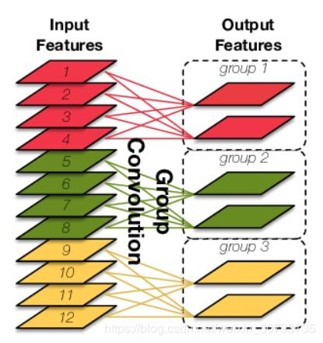
Групповая свертка
https://russianblogs.com/article/62892603976/

Slide 3


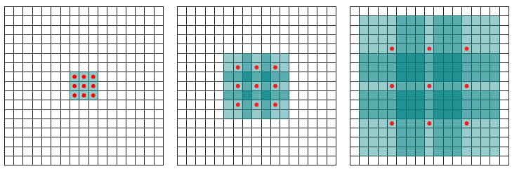
Распределенная (dilated) свертка
https://medium.com/@erogol/small-notes-on-dilated-convolution-abdcae62e8ea

Slide 4

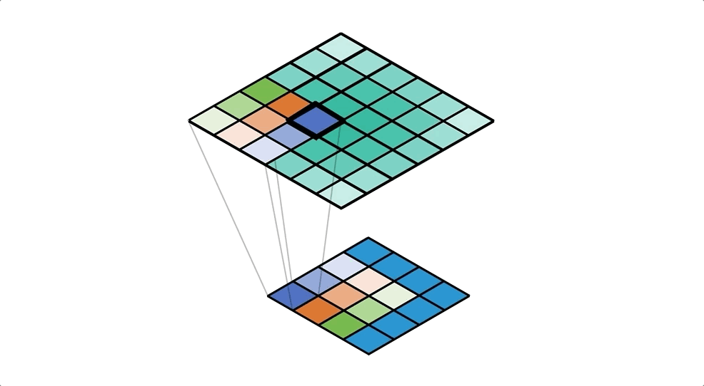
Псевдообратные свертки. Транспонированная свертка
https://medium.com/apache-mxnet/transposed-convolutions-explained-with-ms-excel-52d13030c7e8
https://datascience.stackexchange.com/questions/6107/what-are-deconvolutional-layers

Slide 5
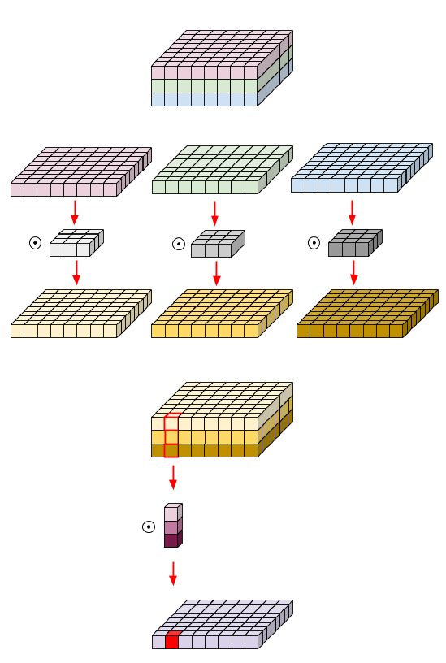
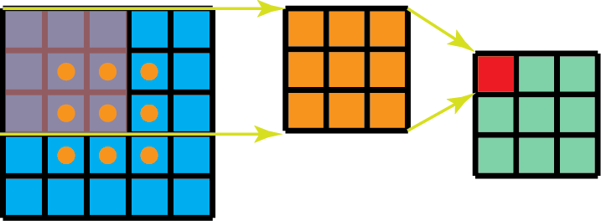
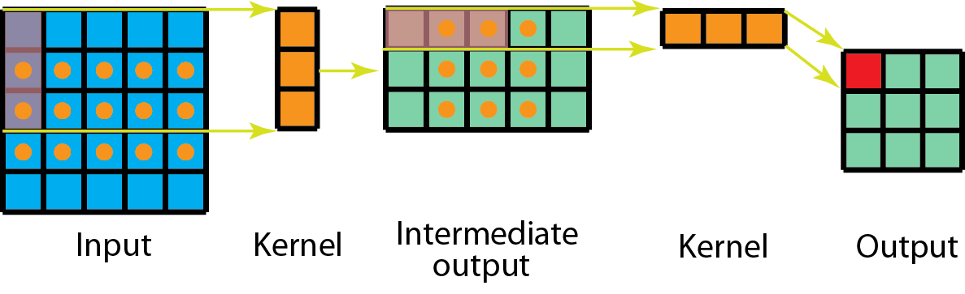
Разделимые свертки
https://machinelearningmastery.ru/types-of-convolution-kernels-simplified-f040cb307c37/

Slide 6
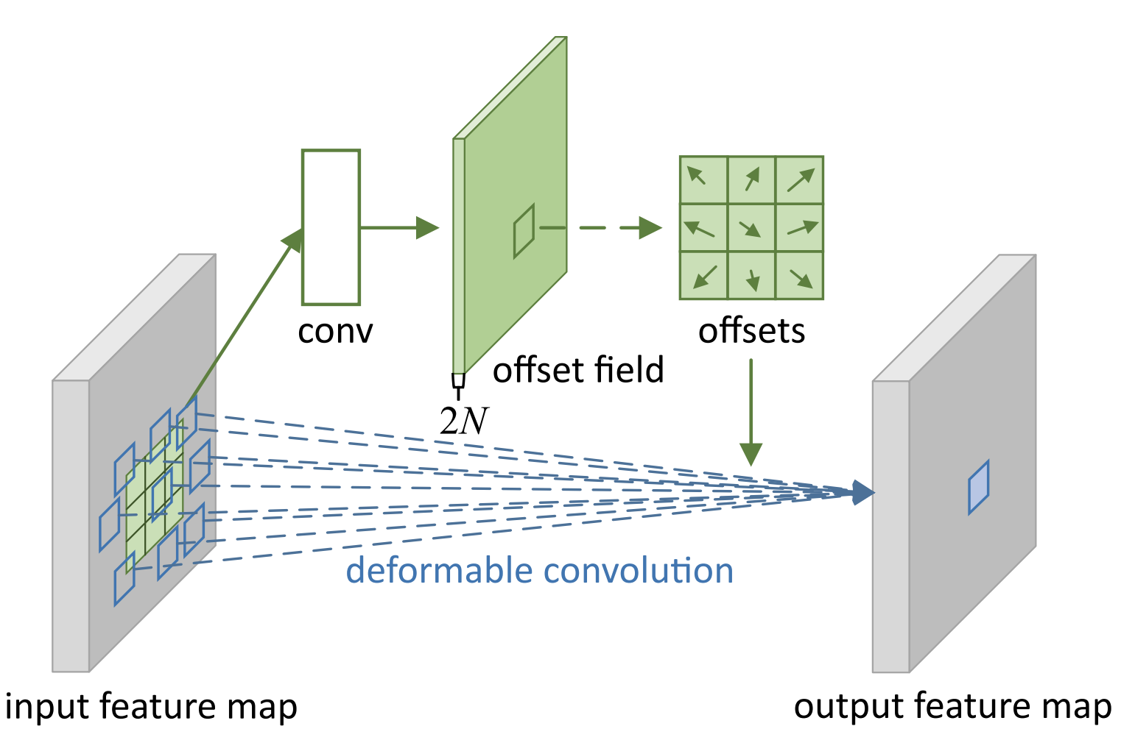
Деформируемые свертки
https://production-media.paperswithcode.com/methods/newest.png

